Slide 1
Robust Feature-based Automated Multi-view Human Action Recognition System
Kuang-Pen Chou, Mukesh Prasad, Di Wu, Nabin Sharma, Dong-Lin Li, Yu-Feng Lin, Michael Blumenstein, Wen-Chieh Lin and Chin-Teng Lin
Giáo viên: Nguyễn thị oanh
Trình bày: Lữ Mạnh HÙng

Slide 2
Nội dung trình bày
Datasets
Feature extraction
Feature description
Feature reduction and classification
Experiment result

Slide 3
Abstract
So sánh 3 phương pháp: NNC, GMMC, NMC
Đề xuất invariant features để mô tả hành động trong các view khác nhau
Hệ thống không cần retrain khi môi trường thay đổi (góc quay, …)
Thử nghiệm và đánh giá trên các bộ dữ liệu: KTH, WEIZMANN và MuHAVi

Slide 4
Introduction
Human action recognition được ứng dụng trong các hệ thống an ninh và giám sát sức khỏe, …
Hot research trong computer vision
Hệ thống thực tế cần:
Tự động xác định được các action trong video
Hoạt động hiệu quả khi thay đổi môi trường và view point
Notes:
- Các phương pháp trước đây thường phải xác định chuỗi hành động một cách thủ công (đánh dấu thời điểm đầu và cuối của hành động trong video)
Các thách thức: illumination, occlusion, shadow, camera movement, other environment changes
Việc di chuyển camera là nguyên nhân của view variations
Trong muti-view hành động sẽ xuất hiện dưới các góc khác nhau

Slide 5
Introduction
Phương pháp nắm bắt thông tin local và global temporal để đưa ra sự phân bố của interesting points
Gán nhãn thời điểm bắt đầu và kết thúc chuỗi action một cách tự động
Sử dụng interesting points để xác định các motion nên chi phí tính toán thấp
Áp dụng view-invariant feature để định vị action trong multi-view do đó không bị ảnh hưởng khi view thay đổi

Slide 6
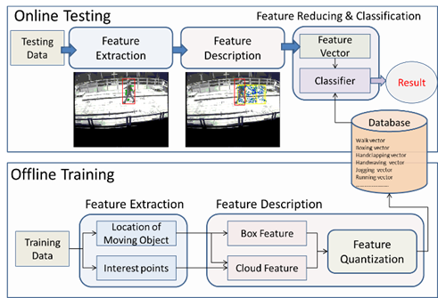
Introduction
System Overview

Slide 7
Related work Các phương pháp cổ điển
Dựa trên optical flow, tracking, spatio-temporal shape template
Vấn đề với noise
3D SIFT
Spatio-temporal domain - Willems et al (mở rộng của SURF)
Sparse spatio-temporal features - Schuldt et al. Và Dollar et al.
3D spatio-temporal interest points - Schuldt et al.
Bag-of-words (BOW) approach - Schuldt et al.
Bags-of-features - Niebles and Fei-Fei
Notes:
- Phương pháp cổ điển đòi hỏi phải tách được silhouettes với độ chi tiết cao => Khó khăn vì real world có nhiều nhiễu

Slide 8
Related work Các phương hiện đại
Giải quyết noise (do camera không cố định, occlution, …) và multi-view
Mở rộng phương pháp cho single view đối với multi-view Train một bộ phân lớp cho toàn bộ các view Train độc lập mỗi bộ phân lớp với một view | Motion history và motion energy images - Lu et al. Sinh 3D/ 2D body gestures từ multi-view datasets Human body được tách thành nhiều bộ phận Tách feature từ các bộ phận để thực hiện action recognition

Slide 9
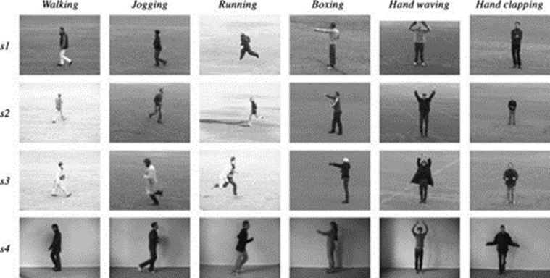
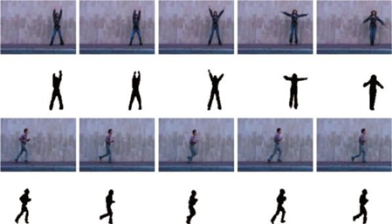
Datasets
KTH: 6 action classes x 4 scenarios x 25 videos = 600 videos
WEIZMANN: 90 videos (9 subjects, 10 actions)

Slide 10
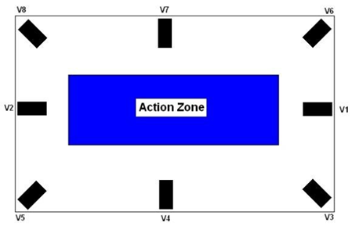
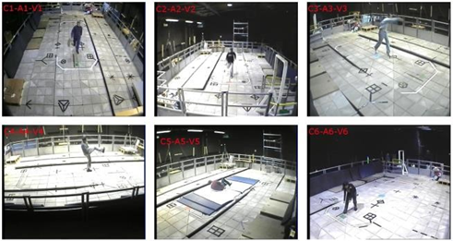
Datasets
MuHAvi : multi-view videos với 14 people x 17 actions x 8 views

Slide 11
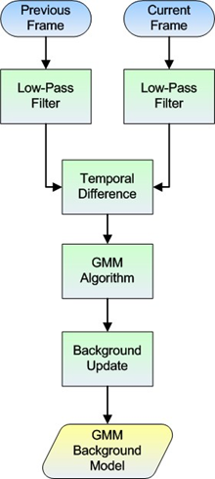
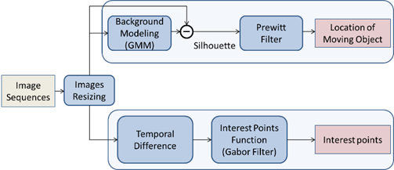
Feature extraction Moving object localization
Overview of feature extraction
GMM background model construction

Slide 12
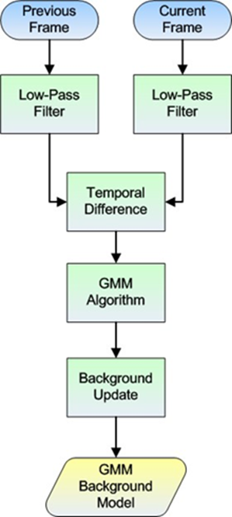
Feature extraction Moving object localization
Đầu tiên, sử dụng bộ lọc low-pass để giảm nhiễu
Mô hình hóa cường độ của mỗi pixel bằng phương pháp GMM với K Gaussian distributions
(Với K lớn hiệu quả mô hình hóa với GMM sẽ tốt hơn)

Slide 13
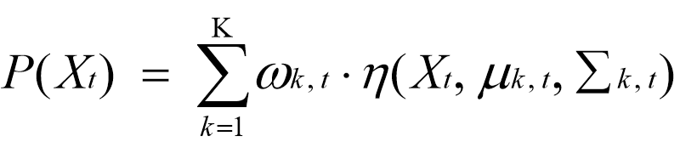
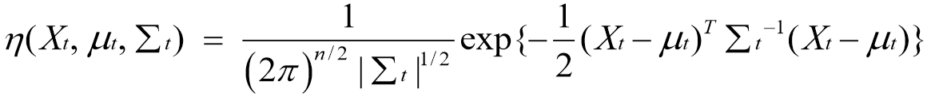
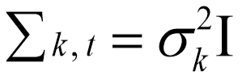
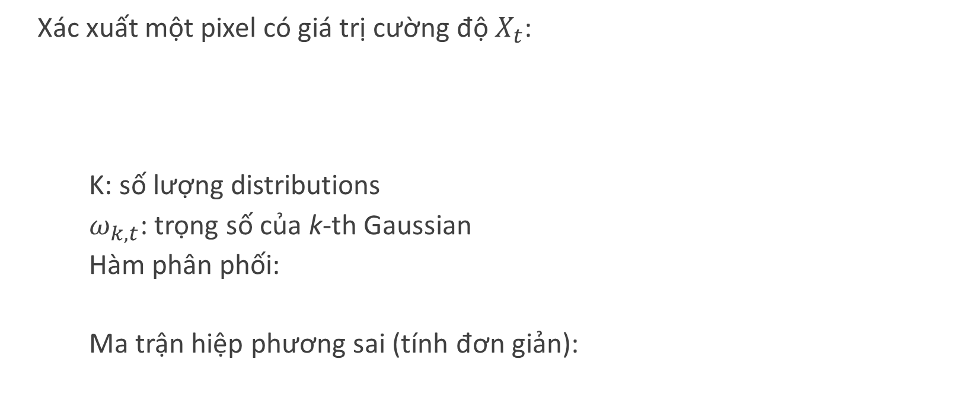
Feature extraction Moving object localization
Xác xuất một pixel có giá trị cường độ $X_{t}$:
K: số lượng distributions
$ω_{k,t}$: trọng số của k-th Gaussian
Hàm phân phối:
Ma trận hiệp phương sai (tính đơn giản):
Notes:
n: số chiều dữ liệu
Giả sử mỗi channel của dữ liệu là độc lập và có cùng phương sai

Slide 14
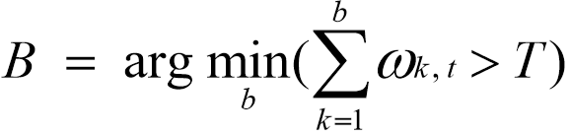
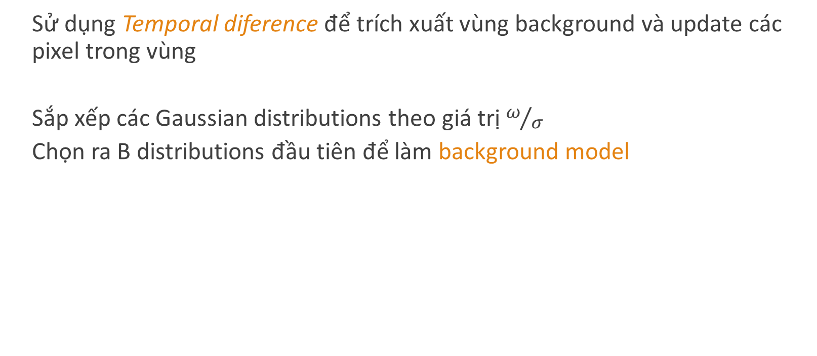
Feature extraction Moving object localization
Sử dụng Temporal diference để trích xuất vùng background và update các pixel trong vùng
Sắp xếp các Gaussian distributions theo giá trị $ω/σ$
Chọn ra B distributions đầu tiên để làm background model
Notes:
n: số chiều dữ liệu
Giả sử mỗi channel của dữ liệu là độc lập và có cùng phương sai

Slide 15
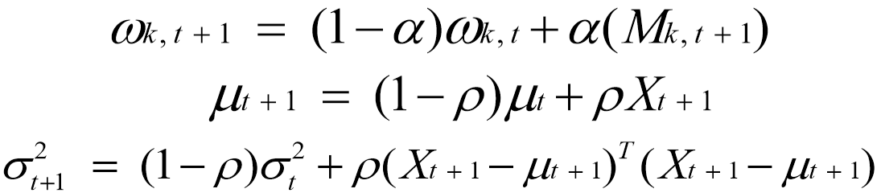
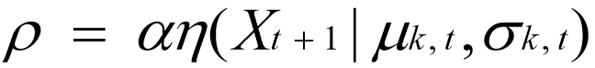
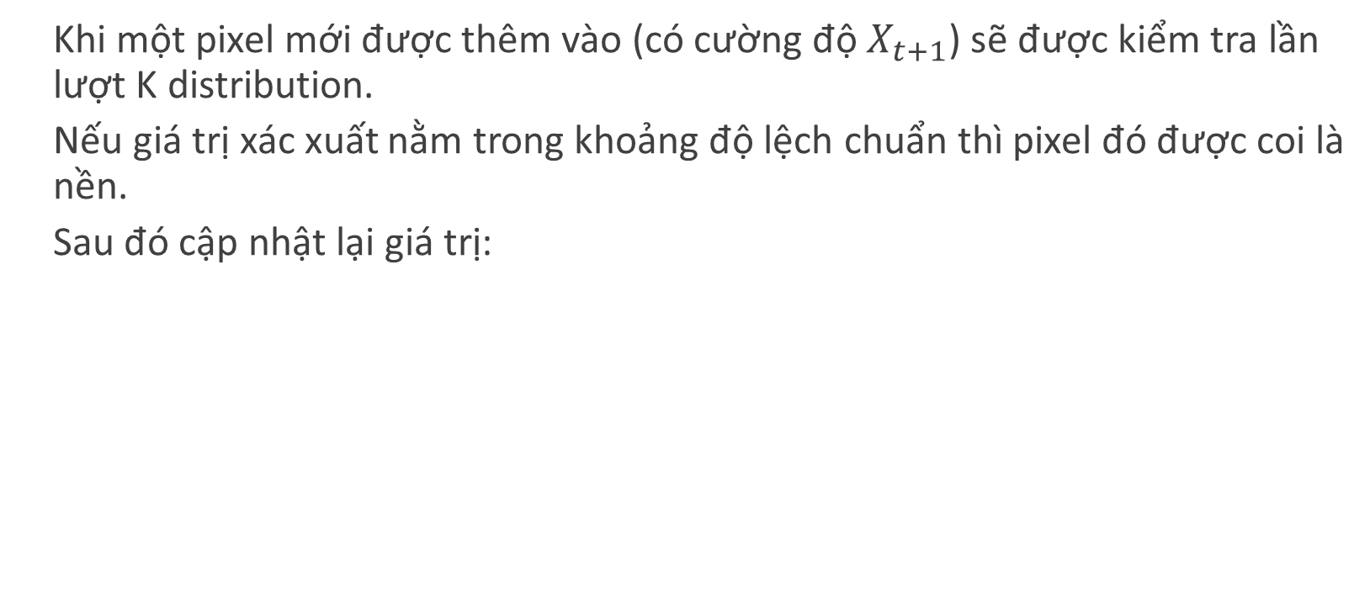
Feature extraction Moving object localization
Khi một pixel mới được thêm vào (có cường độ $X_{t+1}$) sẽ được kiểm tra lần lượt K distribution.
Nếu giá trị xác xuất nằm trong khoảng độ lệch chuẩn thì pixel đó được coi là nền.
Sau đó cập nhật lại giá trị:
Notes:
α, ρ: learning rate
M: 1-đối với mô hình khớp / 0-các mô hình còn lại

Slide 16
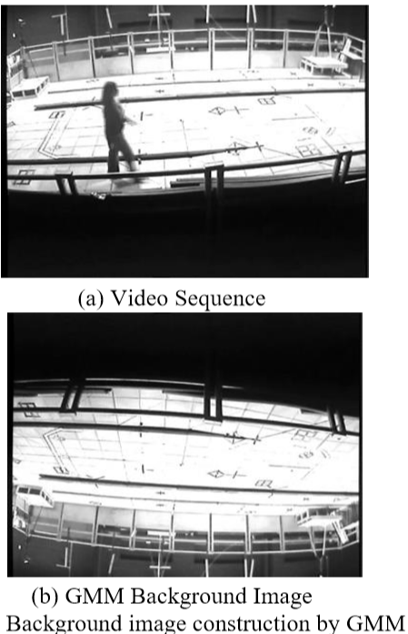
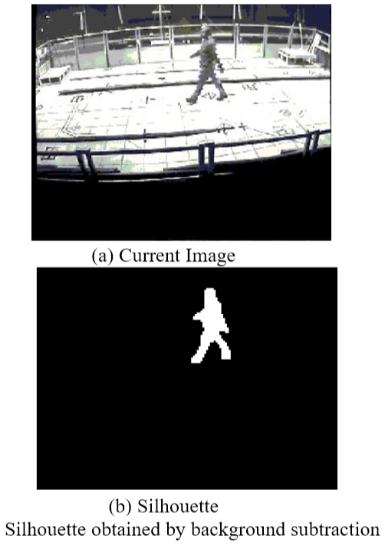
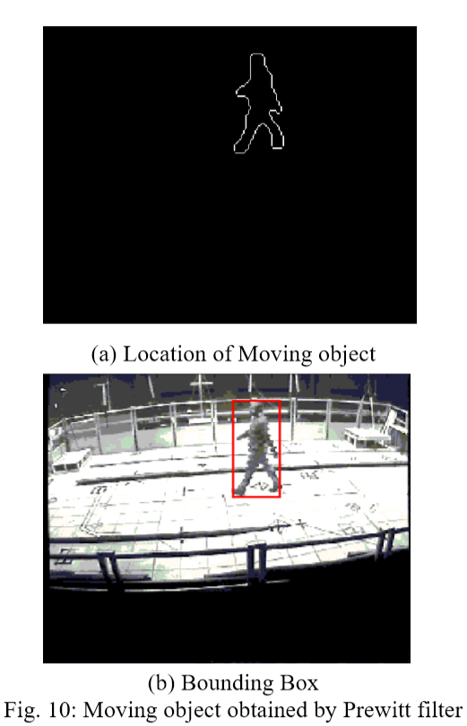
Feature extraction Moving object localization
Notes:
10(a): sử dụng edge detector (Prewitt filter) để detect vị trí của đối tượng từ foreground image
10(b): bounding box để khoanh vùng đối tượng (foreground)

Slide 17
Feature extraction Extraction of Points of Interest
Mục tiêu: khoanh vùng action
VD: Bounding box vùng tay đối với action “boxing”
Bregonzio et al. đề xuất:
Frame different đối với regions of interest
2D Gabor filters được sử dụng để lọc trên regions of interest
Tách được các đặc trưng về không gian và thời gian
Notes:
n: số chiều dữ liệu
Giả sử mỗi channel của dữ liệu là độc lập và có cùng phương sai

Slide 18
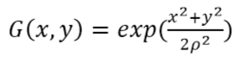
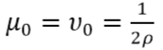
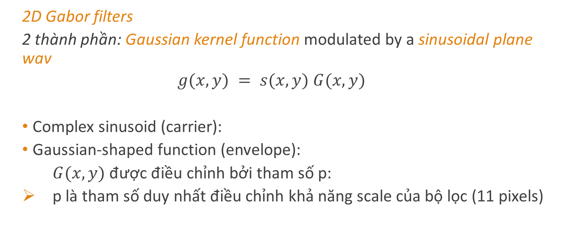
Feature extraction Extraction of Points of Interest
2D Gabor filters
2 thành phần: Gaussian kernel function modulated by a sinusoidal plane wav
$$g(x, y) = s(x, y) G(x, y)$$
Complex sinusoid (carrier):
Gaussian-shaped function (envelope):
$G(x, y)$ được điều chỉnh bởi tham số p:
p là tham số duy nhất điều chỉnh khả năng scale của bộ lọc (11 pixels)
Notes:
µ0 và υ0 là tần số không gian của hàm sinusoid có vai trò điều khiển khả năng scale của bộ lọc
θi xác định hướng của bộ lọc, thường là 5 hướng θi = 1, ..., 5 = {0, 22.5, 45, 67.5, 90}

Slide 19
Feature extraction Extraction of Points of Interest
2D Gabor filters 𝑔(𝑥, 𝑦) * bounding boxes
Tạo một ngưỡng để chọn ra các points of interest
Biểu diễn được các đặc trưng của action bằng points of interest

Slide 20
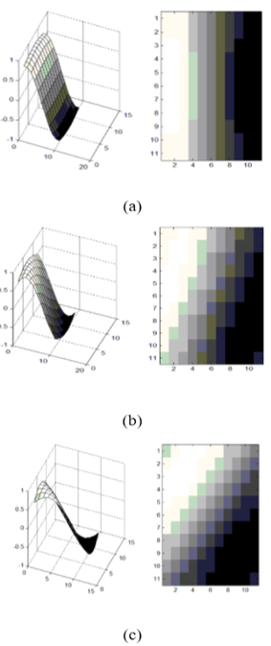
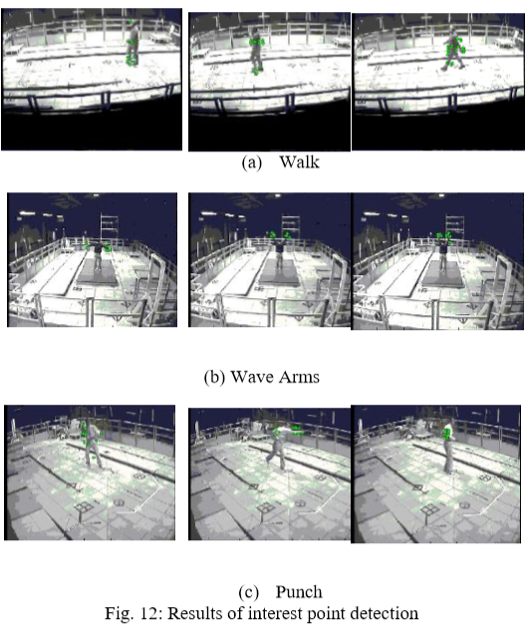
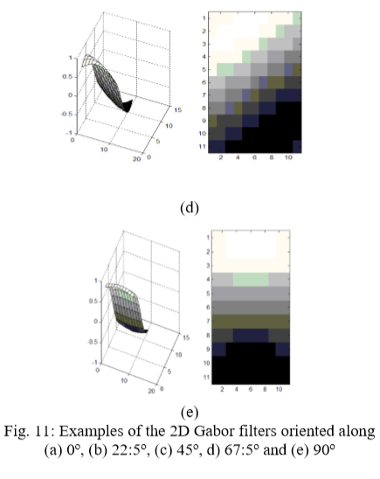
Feature extraction Extraction of Points of Interest

Slide 21
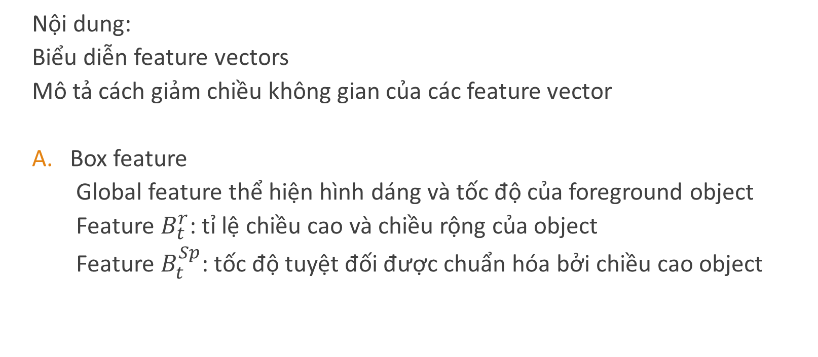
Feature extraction Feature description
Nội dung:
Biểu diễn feature vectors
Mô tả cách giảm chiều không gian của các feature vector
Box feature
Global feature thể hiện hình dáng và tốc độ của foreground object
Feature $B_{t}^{r}$: tỉ lệ chiều cao và chiều rộng của object
Feature $B_{t}^{Sp}$: tốc độ tuyệt đối được chuẩn hóa bởi chiều cao object
Notes:
A: object được tách ra từ background bằng Prewitt edge detector
Chuẩn hóa để bất biến khi scale

Slide 22
Feature extraction Feature description
Cloud feature
Point of interest chứa spatial information
Point of interest được tách từ các frame liên tiếp nên có temporal information
Tập hợp các point of interest tạo thành point cloud chứa spatial và temporal information
Notes:
Point of interest là bất biến

Slide 23
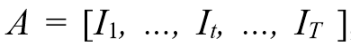
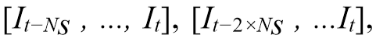
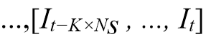

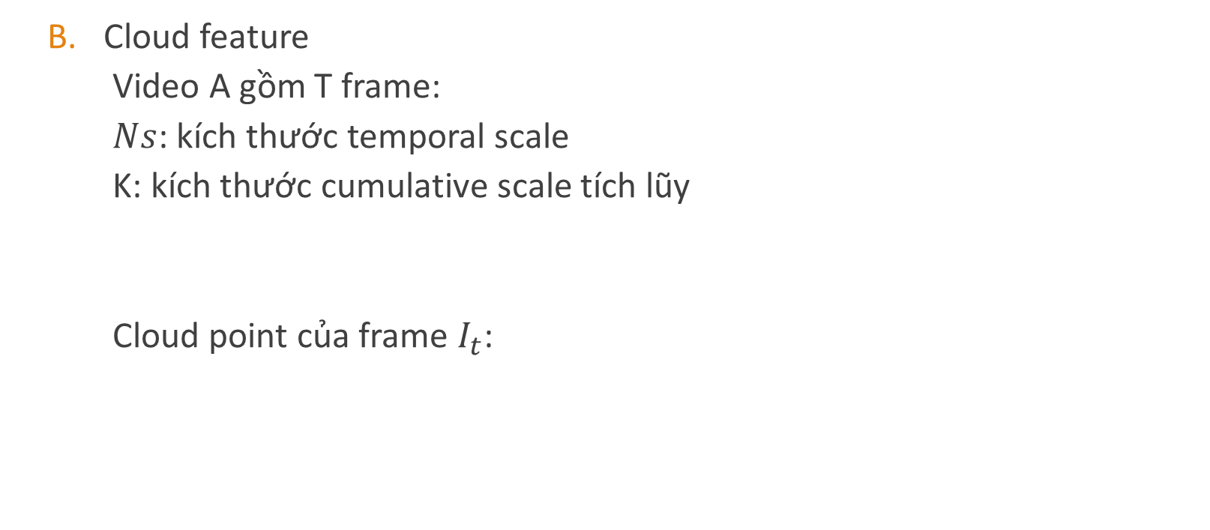
Feature extraction Feature description
Cloud feature
Video A gồm T frame:
$Ns$: kích thước temporal scale
K: kích thước cumulative scale tích lũy
Cloud point của frame $I_{t}$:
Notes:
Point of interest là bất biến

Slide 24
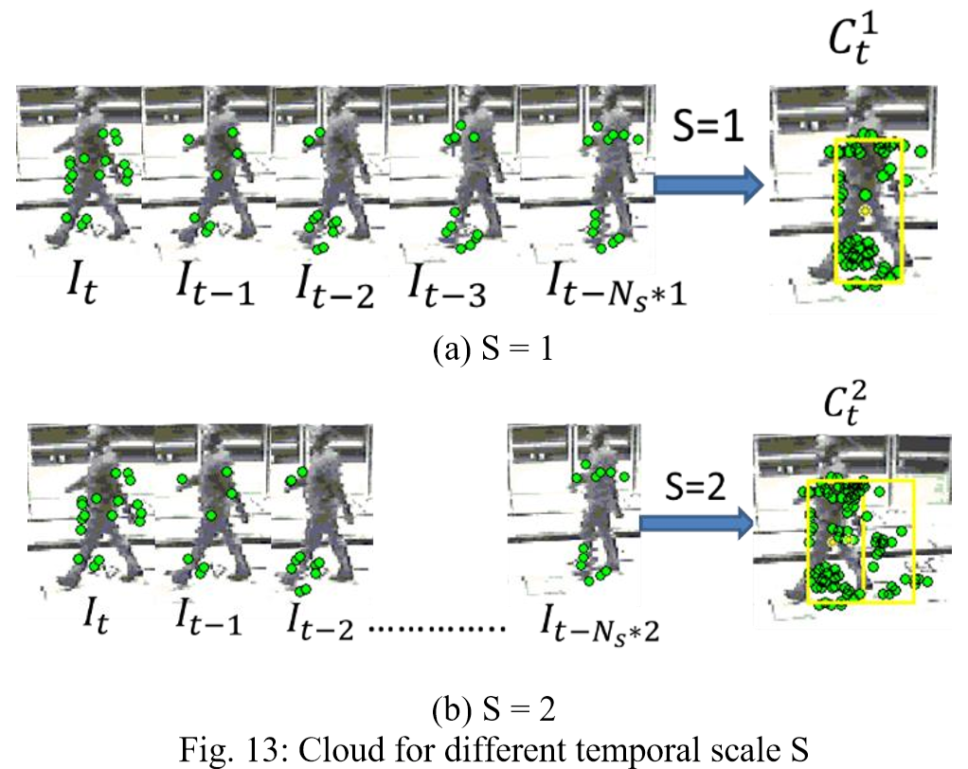
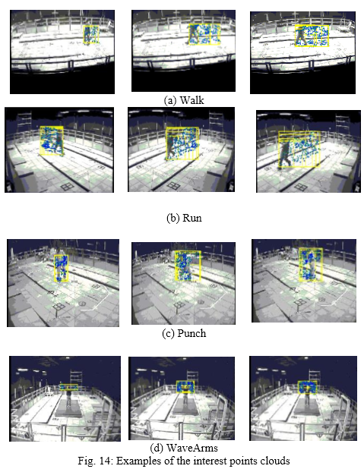
Feature extraction Feature description

Slide 25
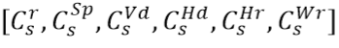
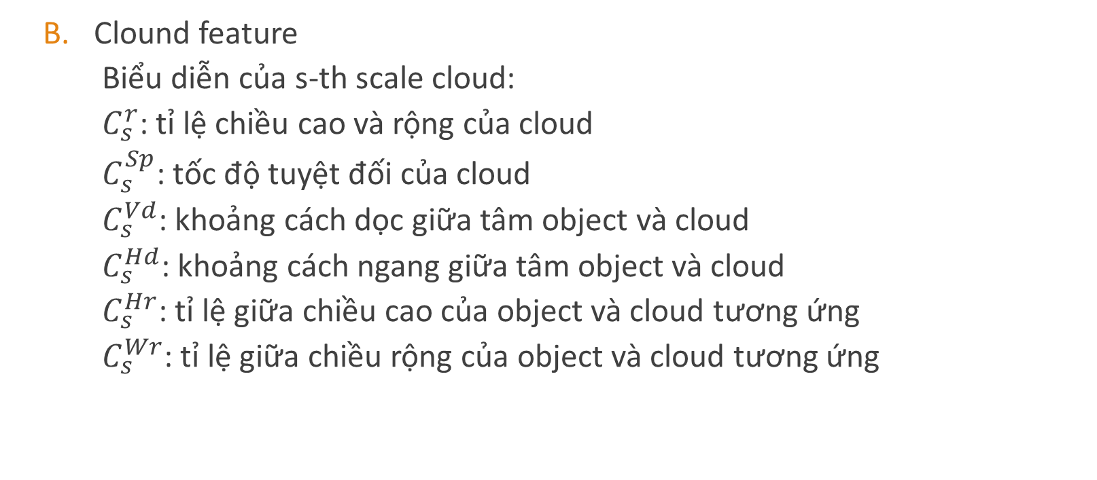
Feature extraction Feature description
Clound feature
Biểu diễn của s-th scale cloud:
$C_{s}^{r}$: tỉ lệ chiều cao và rộng của cloud
$C_{s}^{Sp}$: tốc độ tuyệt đối của cloud
$C_{s}^{Vd}$: khoảng cách dọc giữa tâm object và cloud
$C_{s}^{Hd}$: khoảng cách ngang giữa tâm object và cloud
$C_{s}^{Hr}$: tỉ lệ giữa chiều cao của object và cloud tương ứng
$C_{s}^{Wr}$: tỉ lệ giữa chiều rộng của object và cloud tương ứng
Notes:
2 nhóm: shape + speed của cloud và mối quan hệ về shape và vị trí của object và cloud

Slide 26
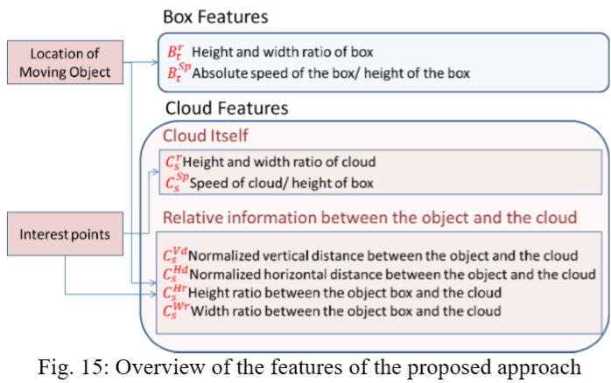
Feature extraction Feature description
Kết quả: Mỗi frame có 6S + 2 features
S: số lượng scale

Slide 27
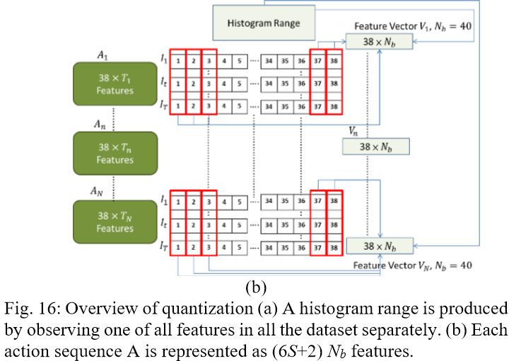
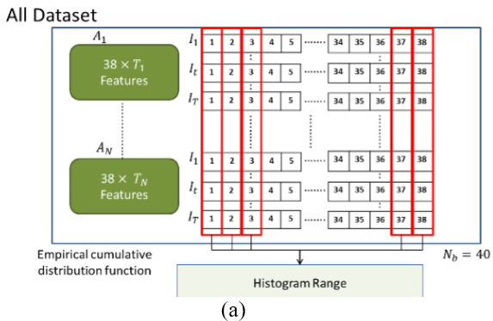
Feature extraction Feature description
Quantization
Chuỗi action: (6S + 2)T features => kích thước không gian feature lớn
Gây ra: over fitting, giảm hiệu năng
Giảm kích thước không gian feature
Notes:
Empirical cumulative distribution function: hàm phân phối tích lũy thực nghiệm
Fn(t) = #{xi <= t}/n = 1/n sum(i=1,n) Indicator(xi <= t).

Slide 28
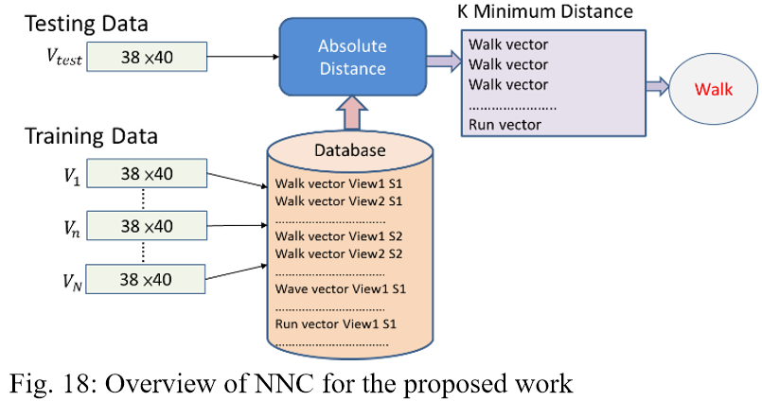
Feature reduction and classification Nearest Neighbor Classifier
K = 5 - WEIZMANN dataset
K = 3 - KTH dataset
K = 6 - MuHAVi dataset

Slide 29
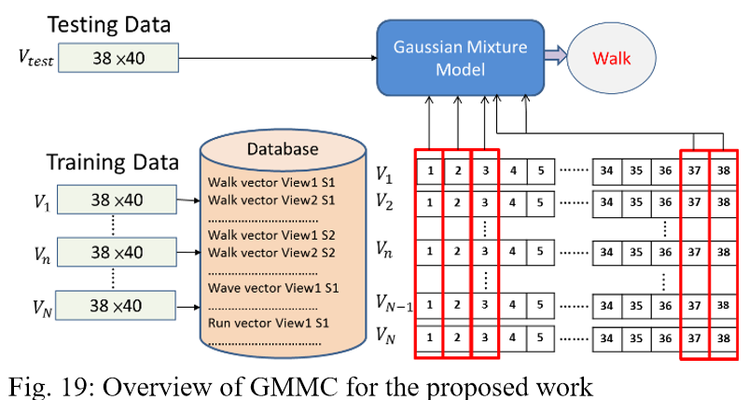
Feature reduction and classification Gaussian Mixture Model Classifier
3 Gaussian functions - KTH
3 Gaussian functions - WEIZMANN
4 Gaussian functions - MuHAvi
Notes:
Model training data bằng cách sử dụng k Gaussina functions để model mỗi feature của feature vectors trong database
Kết quả: maximum tổng các giá trị xác xuất của mỗi features

Slide 30
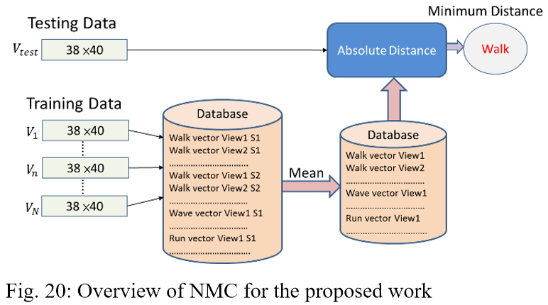
Feature reduction and classification Nearest Mean Classifier
Tính mean của các các feature vectors trong cùng một action và cùng một view
Cực tiểu khoảng các tuyệt đối của testing vector và training vector

Slide 31
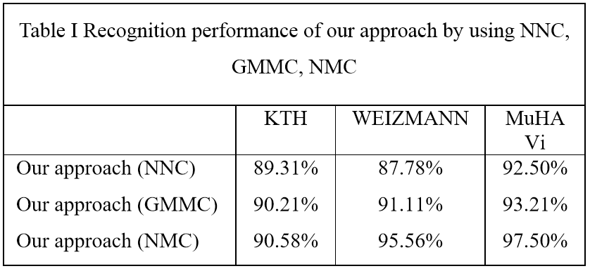
Experiment result Subject Invariance Evaluation
Khởi tạo:
Ns = 5
Số lượng scale: 6
38 features
40-bin histogram
1520 dimensional space
Notes:
Ns càng cao thì càng dùng nhiều frame trong quá khứ

Slide 32
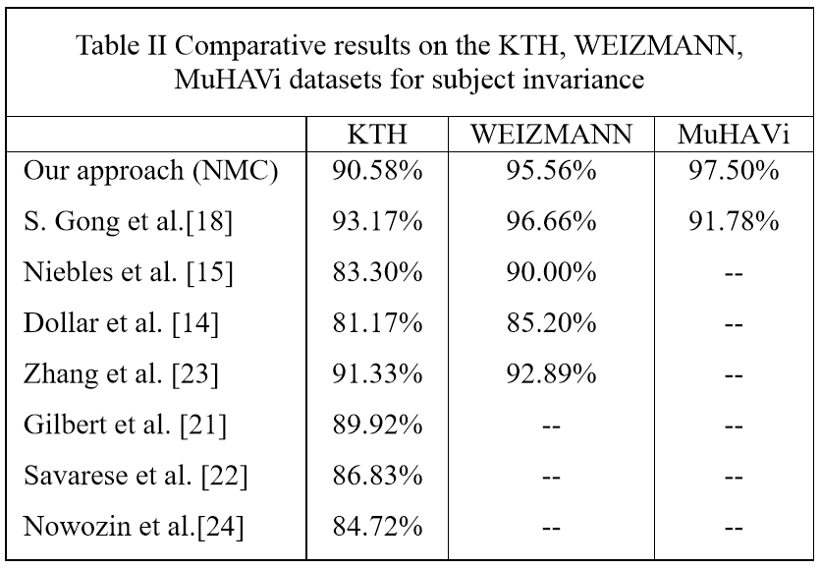
Experiment result Subject Invariance Evaluation
GMMC và NMC tốt hơn các phương pháp trước đây với bộ dữ liệu WEIZMANN và MuHAVi dataset
Leave-One-Out Cross-Validation (LOOCV)

Slide 33
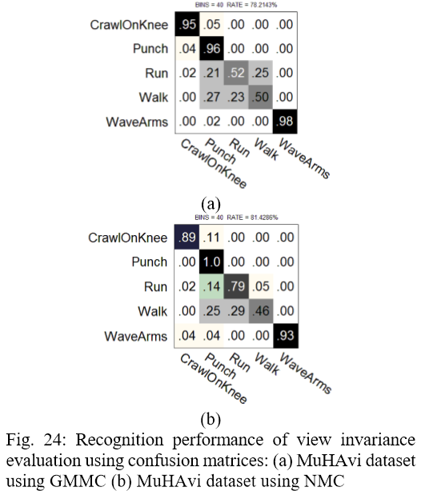
Experiment result View Invariance Evaluation
Train trên một view và test trên các view còn lại.
Chứng minh: phương pháp hiệu quả khi thay đổi view
Lặp lại trên cả 8 view
Recognition rates
GMMC: 78,2143%
NMC: 81,4286%

Slide 34
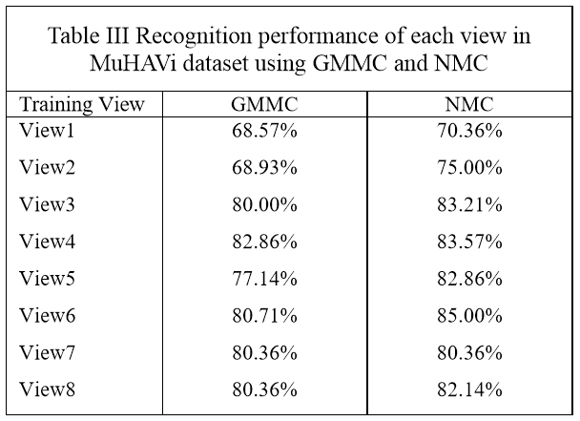
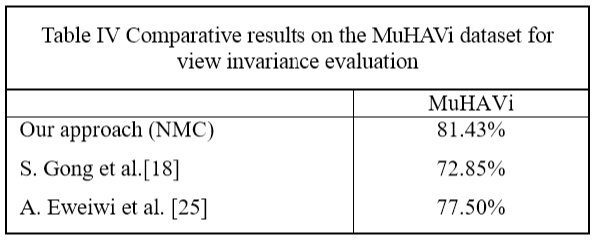
Experiment result View Invariance Evaluation
Train trên một view và test trên các view còn lại.
Chứng minh: phương pháp hiệu quả khi thay đổi view
Lặp lại trên cả 8 view
Recognition rates view 3, view 5, view 6 và view 8 tốt hơn các view còn lại
Những view trên chứa nhiều thông tin hơn

Slide 35
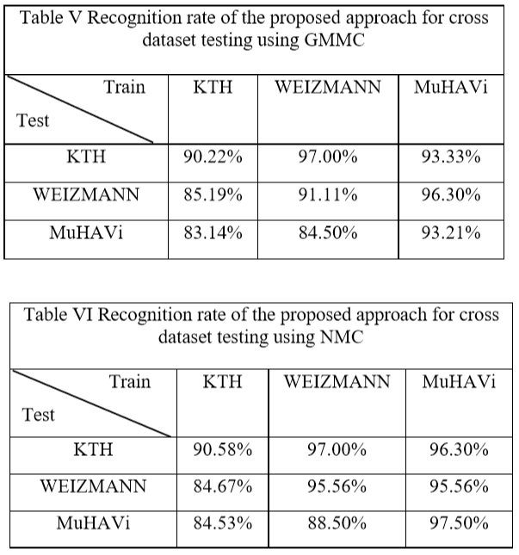
Experiment result View Invariance Evaluation
Train trên một bộ dataset này và test trên bộ dataset khác
Chứng minh: phương pháp hiệu quả khi thay đổi hướng camera, môi trường
Khi train với bộ MuHAVi thì kết quả tốt hơn vì nó chứa nhiều view (có view của 2 bộ còn lại)

Slide 36
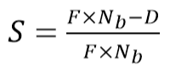
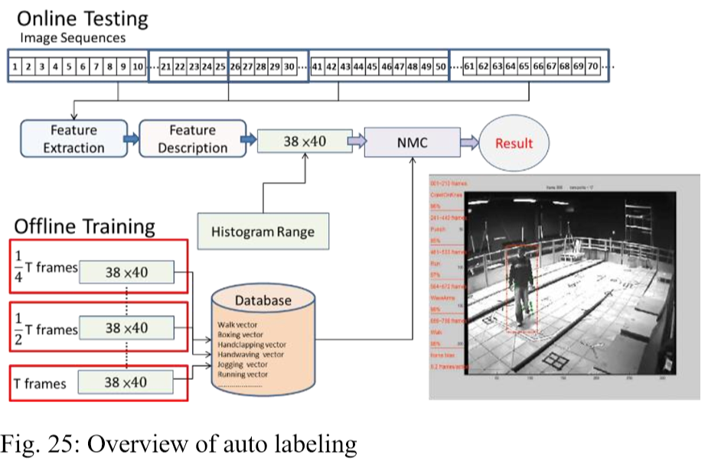
Experiment result Auto Labeling
Sử dụng: (1/4)T-frame
Độ tương đồng:
F: số lượng feature (38)
Nb: số lượng bin (40)
D: khoảng cách tuyệt đối giữa testing/training feature vector
Nếu S < 70%, skip I (15) frame và tìm tiếp
Nếu S > 70%, sử dụng (1/2)T-frame và tiếp tục quá trình.

Slide 37
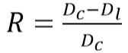
Experiment result Auto Labeling
Để tìm frame kết thúc action, sử dụng different rate:
Dc là khoảnh cách tuyệt đối của feature vector giữa current scanning window và training database
Dl khoảng cách tuyệt đối của feature vector giữa last scanning window và training database

Slide 38
Experiment result Auto Labeling
Để tìm frame kết thúc action, sử dụng different rate:
Nếu R > 10% thì set frame hiện tại là kết thúc action.
Gán nhãn cho hành động
Reset quá trình từ đầu sử dụng (1/4) T frames (T = 100)

